Slide 2

Retrieval Augmented Visual Question Answering
Nhóm 6
Vũ Minh Dũng – 20205179
Tống Trần Minh Đức – 20240829E

Slide 3
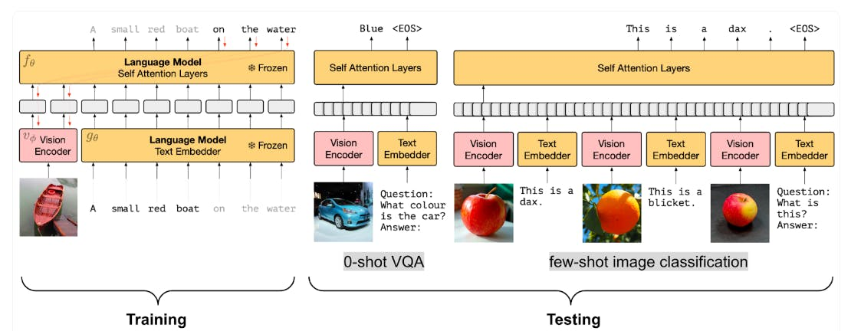
Tổng quan về Visual Question Answering (VQA)
Visual Question Answering (VQA) là một bài toán kết hợp giữa Xử lí ngôn ngữ tự nhiên (NLP), Thị giác máy tính (Computer Vision) và Truy xuất thông tin (Information Retrieval). Mục tiêu của VQA là trả lời các câu hỏi dựa trên nội dung của hình ảnh.
Thành phần chính: Gồm 3 thành phần:
Vision Encoder
Language Model
Connector/Adapter
Yêu cầu hệ thống hiểu đồng thời cả thông tin thị giác từ hình ảnh và ngữ nghĩa của câu hỏi

Slide 4
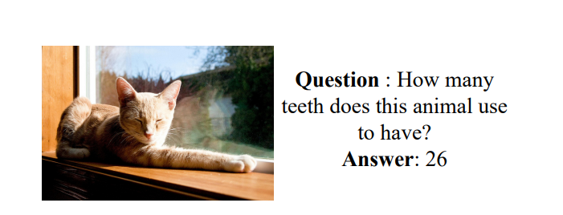
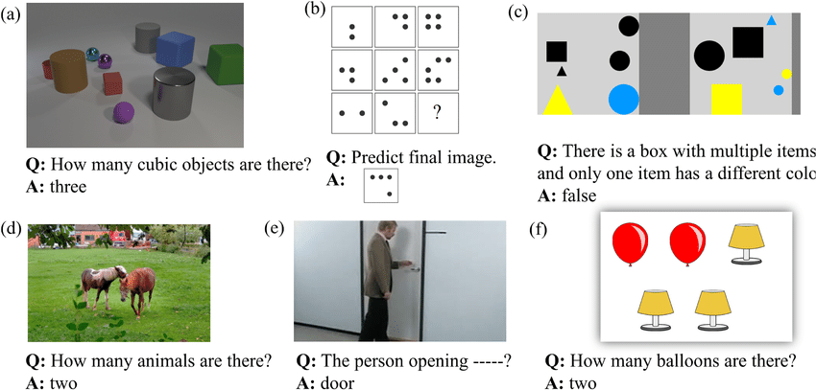
Các kiểu câu hỏi chính trong hệ thống VQA
Câu hỏi nhận diện (Recognition Questions): Hệ thống cần nhận diện đối tượng hoặc cảnh trong hình ảnh.
Câu hỏi đếm (Counting Questions): Hệ thống phải đếm số lượng đối tượng trong hình ảnh.
Câu hỏi suy luận (Reasoning Questions): Yêu cầu suy luận dựa trên ngữ cảnh hoặc mối quan hệ giữa các đối tượng.
Câu hỏi liên quan đến kiến thức bên ngoài (Outside Knowledge Questions): Yêu cầu kiến thức không có sẵn trong hình ảnh.
Thành phần chính: Gồm 3 thành phần:
Vision Encoder
Language Model
Connector/Adapter

Slide 5
Thành phần chính trong hệ thống VQA
Thành phần chính: Gồm 3 thành phần:
Image-to-Text (Vision Encoder)
Connector/Adapter
Language Model

Slide 6
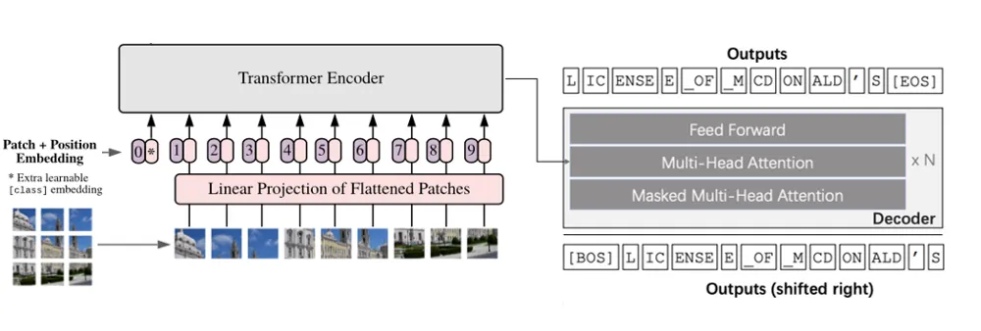
Vision Encoder
Vision Encoder là thành phần chịu trách nhiệm mã hóa thông tin từ hình ảnh thành các vector đặc trưng (image embeddings) có thể xử lý bởi mô hình ngôn ngữ.
Cách hoạt động:
Tiền xử lí hình ảnh: hình ảnh được chuẩn hoá và resize để phù hợp với yêu cầu đầu vào của vision encoder
Trích xuất đặc trưng: sử dụng kiến trúc CNN hoặc Transformer để trích xuất các đặc trưng hình ảnh dưới dạng vector
Đầu ra là các vector đa chiều, đại diện cho các đặc trưng của hình ảnh
Các Vision Encoder phổ biến: CLIP, SigLIP, ViT (Vision Transformer) ….
- Vai trò: Vision encoder chuyển đổi hình ảnh từ dạng dữ liệu không cấu trúc sang dạng dữ liệu có cấu trúc (vector), làm cầu nối giữa hình ảnh và mô hình ngôn ngữ.

Slide 7
Connector/Adapter
Connector/Adapter là thành phần trung gian, đảm bảo rằng các đặc trưng từ Vision Encoder có thể được xử lý bởi Large Language Model.
Cách hoạt động:
Chuyển đổi không gian: Các vector từ Vision Encoder thường nằm trong không gian khác với vector ngôn ngữ. Adapter ánh xạ các vector này sang không gian vector tương thích với LLM.
Tích hợp thông tin: Adapter có thể sử dụng các cơ chế như attention hoặc projection để hợp nhất thông tin hình ảnh và văn bản.
Vai trò: Đóng vai trò như cầu nối giữa hình ảnh và văn bản giúp LLM hiểu các đặc trưng hình ảnh mà không cần sửa đổi cấu trúc của nó.

Slide 8
Large Language Model (LLM)
Large Language Model (LLM) là thành phần xử lý và sinh ngôn ngữ dựa trên thông tin được cung cấp từ Vision Encoder và chuỗi văn bản đầu vào.
Cách hoạt động:
Tokenization: Văn bản đầu vào được chia nhỏ thành các token
Embedding: Các token được chuyển đổi thành các vector embedding thông qua một ma trận nhúng
Xử lý chuỗi: Sử dụng các lớp Transformer để hiểu ngữ cảnh, mối liên hệ giữa các token và dặc trưng hình ảnh
Sinh đầu ra: LLM dự đoán các token tiếp theo hoặc tạo văn bản dựa trên cả hình ảnh và chuỗi văn bản
Vai trò: LLM không chỉ xử lý văn bản mà còn kết hợp thông tin hình ảnh ( từ vision encoder) để đưa ra các đầu ra phù hợp với ngữ cảnh.

Slide 9
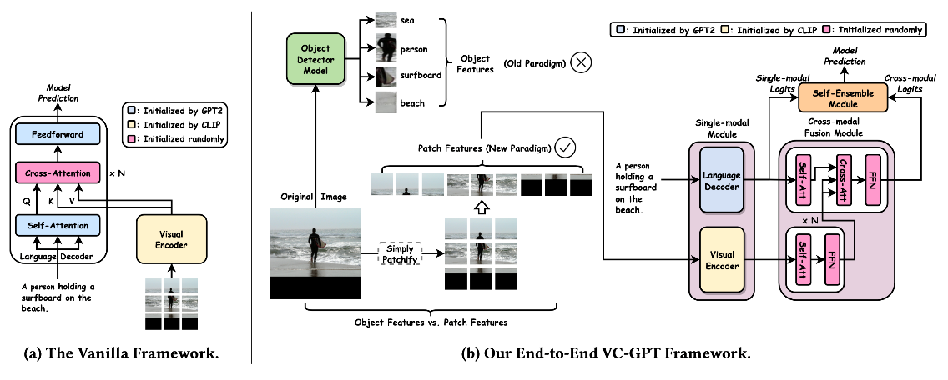
Cross-Attention Architecture
Quy trình hoạt động:
Vision Encoder: Hình ảnh được mã hoá thành các vector đặc trưng thông qua Vision Encoder
Cross-Attention: Tích hợp các vector đặc trưng của hình ảnh vào các tầng Transformer của LLM thông qua cơ chế attention. Tầng này được thêm sau một số lớp Transformer trong LLM. Các vector đặc trưng hình ảnh được sử dụng làm Keys và Values trong các lớp Cross-Attention. Các vector embedding của văn bản được sử dụng làm Queries. Cross-Attention sẽ học cách điều chỉnh trọng số dựa trên sự liên quan giữa hình ảnh và văn bản, tích hợp thông tin hình ảnh vào các lớp của LLM.
LLM: Các tầng Cross-Attention được chèn vào giữa các lớp Transformer trong LLM. LLM tiếp tục xử lý văn bản và các đặc trưng hình ảnh đã tích hợp để tạo đầu ra.
Cross-Attention Architecture: là kiến trúc sử dụng các cơ chế attention để kết nối thông tin giữa hai loại dữ liệu đầu vào: hình ảnh và văn bản.
Nhược điểm:
Chi phí tính toán cao: Việc thêm các lớp Cross-Attention làm tăng số lượng tham số và yêu cầu tính toán.
Dễ bị quá tải: Khi số lượng đặc trưng hình ảnh (visual tokens) quá lớn, mô hình có thể bị giảm hiệu năng.

Slide 10
Cross-Attention Architecture
Ưu điểm:
Kết hợp chặt chẽ: Thông tin từ hình ảnh và văn bản được tích hợp sâu, giúp mô hình nắm bắt tốt các mối quan hệ phức tạp.
Khả năng tổng quát hóa: Hiệu quả cao trong các bài toán phức tạp như phân tích tài liệu (OCR), giải thích biểu đồ, và câu hỏi liên quan đến ngữ cảnh hình ảnh.
Nhược điểm:
Chi phí tính toán cao: Việc thêm các lớp Cross-Attention làm tăng số lượng tham số và yêu cầu tính toán.
Dễ bị quá tải: Khi số lượng đặc trưng hình ảnh (visual tokens) quá lớn, mô hình có thể bị giảm hiệu năng.

Slide 11
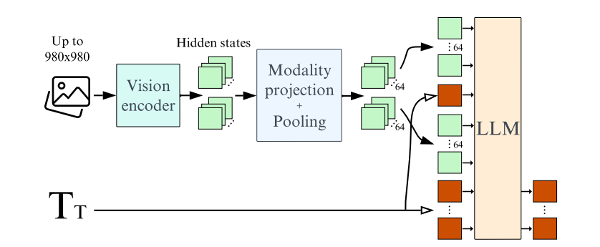
Fully-Autoregressive Architecture
Fully-Autoregressive: là kiến trúc đơn giản hơn, trong đó đặc trưng hình ảnh được xử lý như một chuỗi token và kết hợp trực tiếp với các token văn bản để tạo thành chuỗi đầu vào duy nhất cho LLM.
Quy trình hoạt động
Vision Encoder: Hình ảnh được mã hoá thành các vector đặc trưng (image embeddings) giống như trong Cross-Attention
Projection Layer: Một lớp ánh xạ (Projection) hoặc Adapter (VD: GELU 2x) chuyển đổi các đặc trưng hình ảnh sang không gian vector phù hợp với LLM.
Concatenation: Chuỗi token hình ảnh được nối với chuỗi token văn bản để tạo thành một chuỗi duy nhất.
LLM: Chuỗi token tổng hợp này được đưa vào LLM để xử lý như một chuỗi văn bản mở rộng. Đầu ra là các token văn bản được dự đoán.

Slide 12
Fully-Autoregressive Architecture
Như đã thảo luận về các thành phần và kiến trúc chung của Vision-Language Models (VLMs), có thể thấy rằng việc kết hợp các mô hình xử lý hình ảnh (Vision Encoder) với các mô hình ngôn ngữ lớn (LLMs) đã mở ra khả năng mạnh mẽ để giải quyết các bài toán đa phương thức phức tạp. Tuy nhiên, trong thực tế, việc tích hợp này thường đối mặt với các thách thức như yêu cầu tài nguyên lớn và thiếu dữ liệu điều chỉnh theo tác vụ cụ thể.
Điều này dẫn đến sự ra đời của LLaVA, một hướng tiếp cận tiên phong trong việc xây dựng các mô hình đa phương thức tổng quát. LLaVA không chỉ tối ưu hóa việc kết nối giữa các thành phần hình ảnh và ngôn ngữ mà còn áp dụng một quy trình Instruction Tuning đặc biệt, tận dụng dữ liệu được tạo tự động bởi các mô hình như GPT-4 để huấn luyện mô hình hiểu và tuân thủ các hướng dẫn từ con người.
Ưu điểm:
Tối ưu tài nguyên: Kiến trúc đơn giản, không yêu cầu thêm các lớp Cross-Attention, tiết kiệm tài nguyên tính toán.
Dễ triển khai: Không cần sửa đổi lớn đối với cấu trúc LLM, có thể dễ dàng tích hợp với các mô hình hiện có.
Nhược điểm:
Mối liên kết hạn chế: Mối quan hệ giữa hình ảnh và văn bản không được học sâu như trong Cross-Attention.
Giảm hiệu năng trên các bài toán phức tạp: Với các tác vụ yêu cầu hiểu ngữ cảnh phức tạp, hiệu năng có thể không cao bằng Cross-Attention.

Slide 13
Simple Baseline using LLM for KBVQA
Phương pháp sử dụng LLaMA với học ngữ cảnh và các chú thích hình ảnh có định hướng câu hỏi, không cần huấn luyện hoặc sử dụng cơ sở dữ liệu ngoài. Kết quả đạt độ chính xác hàng đầu trên các bộ dữ liệu OK-VQA, mở ra hướng đi mới cho các giải pháp KB-VQA đơn giản và hiệu quả.

Slide 14
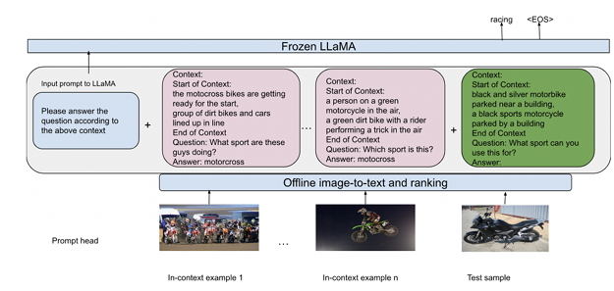
Simple Baseline using LLM for KBVQA

Slide 15
Simple Baseline using LLM for KBVQA
Sinh các chú thích hình ảnh có định hướng câu hỏi:
Sử dụng khung làm việc PNPVQA để tạo các chú thích có định hướng câu hỏi. PNPVQA dựa trên bản đồ saliency (saliency map) để xác định các vùng liên quan nhất của hình ảnh theo câu hỏi.
Lựa chọn các chú thích phù hợp nhất:
Dùng BLIP để mã hóa văn bản và hình ảnh:
BLIP’s text encoder mã hóa chú thích thành vector đặc trưng.
BLIP’s image encoder mã hóa hình ảnh thành vector đặc trưng.
Tính độ tương đồng cosine giữa các vector của chú thích và hình ảnh.
Chọn m chú thích tốt nhất (phù hợp nhất) dựa trên độ tương đồng cao nhất.

Slide 16
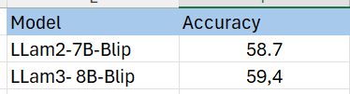
Simple Baseline using LLM for KBVQA
Thiết kế prompt cho LLaMA
Prompt bao gồm:
Instruction head: Mô tả nhiệm vụ (ví dụ: “Trả lời câu hỏi dựa trên hình ảnh và chú thích”).
Các chú thích đã chọn của hình ảnh.
Các ví dụ ngữ cảnh (in-context examples): Các bộ ba câu hỏi, chú thích và câu trả lời từ tập huấn luyện có độ tương đồng cao nhất với câu hỏi hiện tại.
Câu hỏi và chú thích của hình ảnh hiện tại.
Học ngữ cảnh (Few-shot In-Context Learning)
Prompt được đưa vào mô hình LLaMA-13B.
LLaMA thực hiện học ngữ cảnh để tạo câu trả lời dưới dạng văn bản tự do (open-ended text generation).

Slide 17
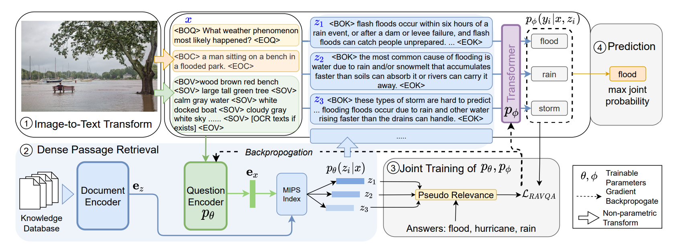
Retrieval Augmented VQA
Retrieval Augmented Visual Question Answering (RA-VQA): là một phương pháp mới trong Knowledge-Base Visual Question Answering (KB-VQA) được thiết kế để kết hợp mạnh mẽ giữa truy xuất thông tin (information retrieval) và sinh câu trả lời (answer generation)
Thành phần chính:
Vision-to-Language Transformation
Dense Passage Retrieval
Joint Training
Notes:
1. Quá trình Forward (Dự đoán):
Quá trình forward bao gồm các bước sau:
Bước 1: Image-to-Text Transformation
Input: Hình ảnh và câu hỏi.
Output: Chuỗi biểu diễn văn bản (x) bao gồm:
Mô tả hình ảnh (image caption).
Thông tin từ OCR nếu có (text trong hình ảnh).
Câu hỏi (<BOQ> What weather phenomenon most likely happened? <EOQ>).
Bước 2: Dense Passage Retrieval
Mục tiêu: Tìm các tài liệu liên quan từ cơ sở dữ liệu.
Quá trình:
Question Encoder (pθ): Mã hóa câu hỏi và thông tin từ hình ảnh (x) thành vector đặc trưng e_x.
Document Encoder (e_z): Mã hóa các tài liệu trong cơ sở dữ liệu thành các vector đặc trưng.
Tính điểm tương đồng: Sử dụng MIPS Index để tính toán độ tương đồng giữa vector e_x (câu hỏi) và các vector e_z (tài liệu), chọn ra các tài liệu liên quan nhất (z1, z2, z3).
Bước 3: Joint Training (Fusion & Reasoning)
Mục tiêu: Kết hợp thông tin từ tài liệu được truy xuất (z1, z2, z3) với câu hỏi để suy luận và sinh câu trả lời.
Quá trình:
Pseudo Relevance: Gắn nhãn độ liên quan của tài liệu để cải thiện hiệu quả truy xuất.
Transformer (pφ): Sử dụng mô hình transformer để xử lý x và zi (tài liệu) để dự đoán xác suất của từng câu trả lời (pφ(yi|x, zi)).
Tính max joint probability: p(y|x)=max⁡zi pθ(zi∣x)⋅pφ(y∣x,zi).\text{p(y|x)} = \max_{zi} \, pθ(zi|x) \cdot pφ(y|x, zi).p(y|x)=zimax​pθ(zi∣x)⋅pφ(y∣x,zi).
Output: Câu trả lời với xác suất cao nhất, ví dụ: "flood."
Bước 4: Prediction
Kết quả cuối cùng: Câu trả lời cuối cùng được chọn dựa trên xác suất tối đa từ kết hợp giữa các tài liệu (z1, z2, z3) và câu hỏi (x).
2. Quá trình Backward (Cập nhật trọng số):
Quá trình backward diễn ra như sau:
Bước 1: Tính Loss Function
Loss function trong RA-VQA kết hợp hai phần:
Retrieval Loss (pθ): Lretrieval=−log⁡pθ(zi∣x),\mathcal{L}_{retrieval} = -\log pθ(zi|x),Lretrieval​=−logpθ(zi∣x), nhằm tối ưu hóa retriever để chọn tài liệu liên quan nhất (zi).
Answer Generation Loss (pφ): Lgeneration=−log⁡pφ(y∣x,zi),\mathcal{L}_{generation} = -\log pφ(y|x, zi),Lgeneration​=−logpφ(y∣x,zi), nhằm tối ưu hóa generator để sinh câu trả lời chính xác từ tài liệu liên quan.
Bước 2: Truyền ngược Gradient
Gradient Backpropagation:
Truyền ngược gradient qua cả hai module:
Retriever (pθ): Gradient truyền ngược qua Question Encoder để cải thiện khả năng truy xuất tài liệu.
Generator (pφ): Gradient truyền ngược qua Transformer để cải thiện khả năng sinh câu trả lời.
Pseudo Relevance Labels: Gradient cũng được sử dụng để tinh chỉnh nhãn độ liên quan trong quá trình training.

Slide 18
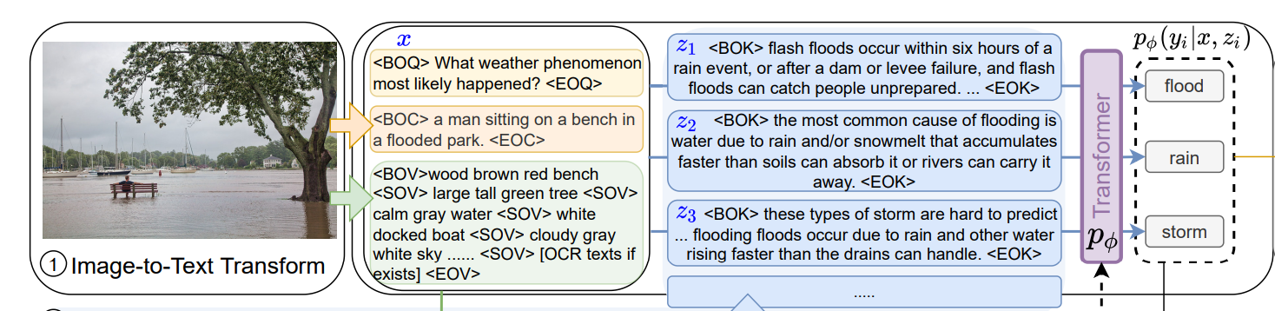
Vision-to-Language Transformation
Vision-to-Language Transformation: là thành phần tương tự như Vision Language Model (VLM) giúp chuyển đổi từ hình ảnh thành các dạng biểu diễn văn bản để có thể sử dụng bởi các mô hình ngôn ngữ lớn
Quy trình chi tiết:
Input: Ảnh
Processing: Phân tích hình ảnh (Image Analysis), Tạo chú thích cho ảnh (Image Captioning), Nhận diện văn bản có trong ảnh (nếu có)
Output: đoạn văn bản kết hợp các output của processing với mỗi thành phần được đặt trong tag phù hợp và kết hợp với câu hỏi của người dùng

Slide 19
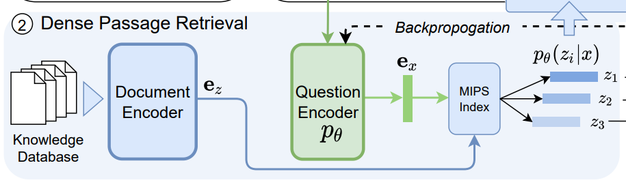
Dense Passage Retrieval (DPR)
Dense Passage Retrieval (DPR): tìm kiếm các tài liệu liên quan từ một nguồn kiến thức bên ngoài (Wikipedia, Google Search…) để cung cấp cho ngữ cảnh cho việc trả lời câu hỏi
Quy trình chi tiết:
Mã hoá câu hỏi và tài liệu riêng biệt (Encode question and document separately)
Tính toán điểm tương đồng (Similarity Scoring)
Sử dụng Pseudo Relevance Labels

Slide 20
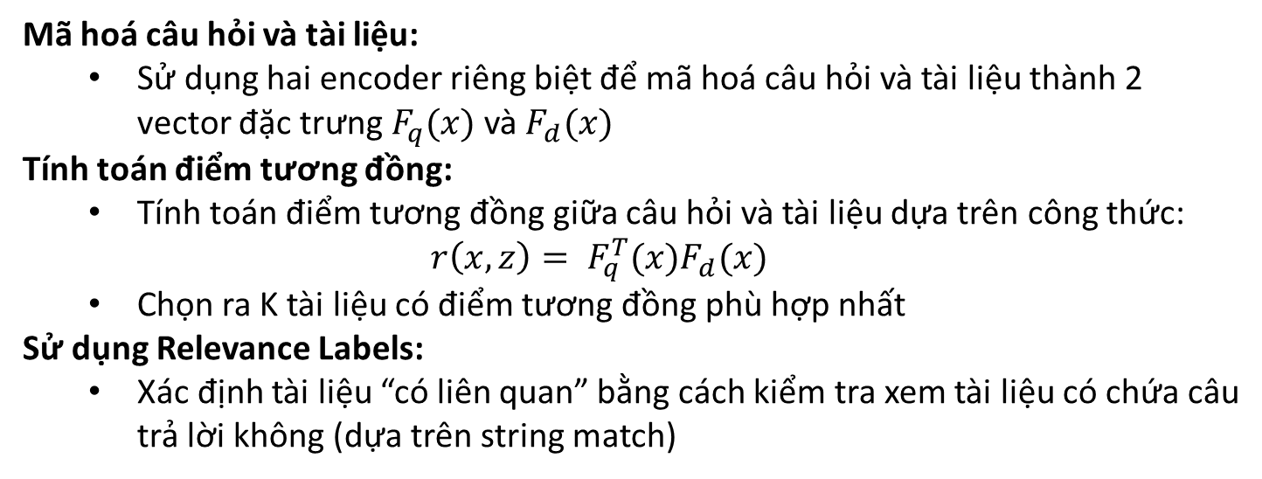
Dense Passage Retrieval (DPR): Quy trình
Mã hoá câu hỏi và tài liệu:
Sử dụng hai encoder riêng biệt để mã hoá câu hỏi và tài liệu thành 2 vector đặc trưng $F_{q}(x)$ và $F_{d}(x)$
Tính toán điểm tương đồng:
Tính toán điểm tương đồng giữa câu hỏi và tài liệu dựa trên công thức:
$$r\left(x,z\right)= F_{q}^{T}(x)F_{d}(x)$$
Chọn ra K tài liệu có điểm tương đồng phù hợp nhất
Sử dụng Relevance Labels:
Xác định tài liệu “có liên quan” bằng cách kiểm tra xem tài liệu có chứa câu trả lời không (dựa trên string match)
Notes:
2. Vấn đề: Không dễ xác định độ liên quan (Relevance)
Khó khăn:
Không phải lúc nào cũng biết rõ tài liệu nào thực sự liên quan đến câu hỏi.
Ví dụ: Một câu hỏi như “What causes flash floods?” có thể liên quan đến nhiều tài liệu về thời tiết hoặc mưa lớn, nhưng không có cách trực tiếp để xác định tài liệu nào phù hợp nhất.
3. Giải pháp: Pseudo Relevance Labels
Pseudo Relevance Labels (Nhãn liên quan giả):
Để giải quyết vấn đề trên, hệ thống sử dụng một hàm gọi là H(z,S)H(z, S)H(z,S), trong đó:
zzz: Một tài liệu bất kỳ.
SSS: Tập các câu trả lời đúng.
Cách hoạt động:
H(z,S)=1H(z, S) = 1H(z,S)=1 nếu tài liệu zzz chứa câu trả lời trong tập SSS (dựa trên việc khớp chuỗi - string match).
H(z,S)=0H(z, S) = 0H(z,S)=0 nếu tài liệu zzz không chứa câu trả lời.
Ý nghĩa: Đây là cách đánh giá "giả định" về việc liệu tài liệu có liên quan đến câu hỏi hay không.
4. Tài liệu Dương (Positive Document)
Tài liệu dương:
Với mỗi cặp câu hỏi và câu trả lời (x,S)(x, S)(x,S), hệ thống chọn một tài liệu duy nhất z+(x)z^+(x)z+(x) được coi là "tài liệu dương" (positive document) cho huấn luyện.
Cách chọn: Tài liệu z+(x)z^+(x)z+(x) được chọn nếu nó chứa một câu trả lời trong tập SSS (dựa trên H(z,S)=1H(z, S) = 1H(z,S)=1).
5. Tài liệu Âm và In-batch Negative Sampling
Tài liệu âm:
Tất cả các tài liệu khác trong cùng batch (ngoại trừ tài liệu z+(x)z^+(x)z+(x)) được coi là "tài liệu âm" (negative documents).
In-batch Negative Sampling:
Kỹ thuật này được sử dụng để tăng hiệu quả tính toán:
Các tài liệu âm không cần được chọn từ toàn bộ tập dữ liệu lớn.
Thay vào đó, tất cả tài liệu khác trong cùng một batch được xem như các tài liệu âm.
Cách này giảm thời gian và chi phí huấn luyện nhưng vẫn đảm bảo hiệu quả cao.

Slide 21
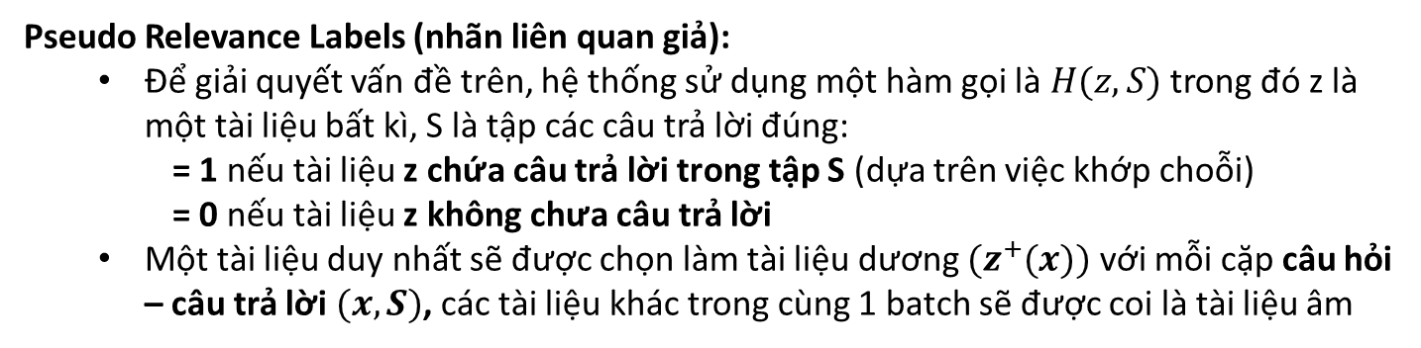
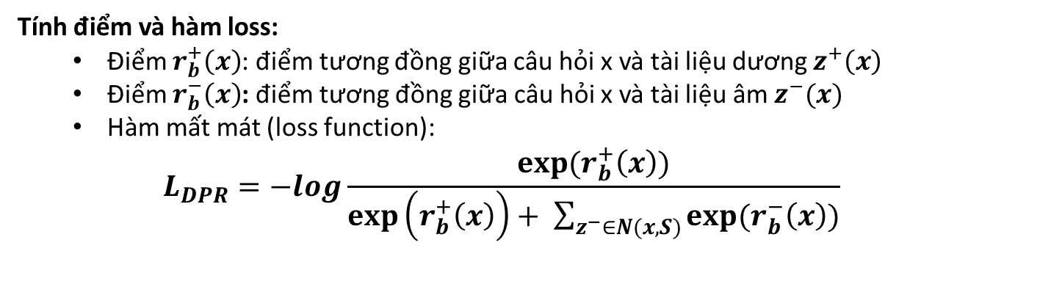
Dense Passage Retrieval (DPR): Quy trình
Pseudo Relevance Labels (nhãn liên quan giả):
Để giải quyết vấn đề trên, hệ thống sử dụng một hàm gọi là $H(z,S)$ trong đó z là một tài liệu bất kì, S là tập các câu trả lời đúng:
= 1 nếu tài liệu z chứa câu trả lời trong tập S (dựa trên việc khớp choỗi)
= 0 nếu tài liệu z không chưa câu trả lời
Một tài liệu duy nhất sẽ được chọn làm tài liệu dương $(z^{+}(x))$ với mỗi cặp câu hỏi – câu trả lời $(x,S)$, các tài liệu khác trong cùng 1 batch sẽ được coi là tài liệu âm
Tính điểm và hàm loss:
Điểm $r_{b}^{+}\left(x\right)$: điểm tương đồng giữa câu hỏi x và tài liệu dương $z^{+}\left(x\right)$
Điểm $r_{b}^{−}\left(x\right)$: điểm tương đồng giữa câu hỏi x và tài liệu âm $z^{−}(x)$
Hàm mất mát (loss function):
$$L_{DPR}=−log\frac{exp⁡(r_{b}^{+}\left(x\right))}{\exp\left(r_{b}^{+}\left(x\right)\right)+ \sum_{z^{−}∈N(x,S)}{exp⁡(r_{b}^{−}\left(x\right))}}$$
Hệ thống sẽ học các ưu tiên điểm của các tài liệu dương và giảm điểm của các tài liệu âm. Từ đó học cách truy xuất tài liệu phù hợp nhất để trả lời câu hỏi ngay cả khi độ liên quan khó xác định
Notes:
2. Vấn đề: Không dễ xác định độ liên quan (Relevance)
Khó khăn:
Không phải lúc nào cũng biết rõ tài liệu nào thực sự liên quan đến câu hỏi.
Ví dụ: Một câu hỏi như “What causes flash floods?” có thể liên quan đến nhiều tài liệu về thời tiết hoặc mưa lớn, nhưng không có cách trực tiếp để xác định tài liệu nào phù hợp nhất.
3. Giải pháp: Pseudo Relevance Labels
Pseudo Relevance Labels (Nhãn liên quan giả):
Để giải quyết vấn đề trên, hệ thống sử dụng một hàm gọi là H(z,S)H(z, S)H(z,S), trong đó:
zzz: Một tài liệu bất kỳ.
SSS: Tập các câu trả lời đúng.
Cách hoạt động:
H(z,S)=1H(z, S) = 1H(z,S)=1 nếu tài liệu zzz chứa câu trả lời trong tập SSS (dựa trên việc khớp chuỗi - string match).
H(z,S)=0H(z, S) = 0H(z,S)=0 nếu tài liệu zzz không chứa câu trả lời.
Ý nghĩa: Đây là cách đánh giá "giả định" về việc liệu tài liệu có liên quan đến câu hỏi hay không.
4. Tài liệu Dương (Positive Document)
Tài liệu dương:
Với mỗi cặp câu hỏi và câu trả lời (x,S)(x, S)(x,S), hệ thống chọn một tài liệu duy nhất z+(x)z^+(x)z+(x) được coi là "tài liệu dương" (positive document) cho huấn luyện.
Cách chọn: Tài liệu z+(x)z^+(x)z+(x) được chọn nếu nó chứa một câu trả lời trong tập SSS (dựa trên H(z,S)=1H(z, S) = 1H(z,S)=1).
5. Tài liệu Âm và In-batch Negative Sampling
Tài liệu âm:
Tất cả các tài liệu khác trong cùng batch (ngoại trừ tài liệu z+(x)z^+(x)z+(x)) được coi là "tài liệu âm" (negative documents).
In-batch Negative Sampling:
Kỹ thuật này được sử dụng để tăng hiệu quả tính toán:
Các tài liệu âm không cần được chọn từ toàn bộ tập dữ liệu lớn.
Thay vào đó, tất cả tài liệu khác trong cùng một batch được xem như các tài liệu âm.
Cách này giảm thời gian và chi phí huấn luyện nhưng vẫn đảm bảo hiệu quả cao.

Slide 22
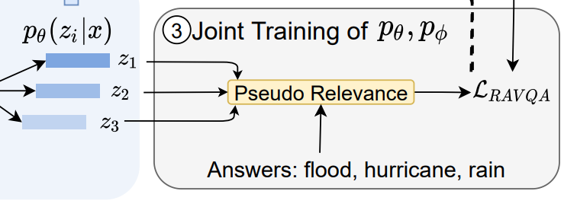
Joint Training of Retrieval and Answer Generation
Joint Training of Retrieval and Answer Generation: giúp tối ưu hoá cả quá trình truy xuất (retrieval) và sinh câu trả lời (generation) trong một framework duy nhất đảm bảo hai quá trình này hỗ trợ lẫn nhau
Quy trình chi tiết:
Sinh câu trả lời dựa vào tính toán sự tương đồng giữa query và document
Tính giá trị hàm mất mát (loss function)
Tối ưu hoá tài nguyên

Slide 23
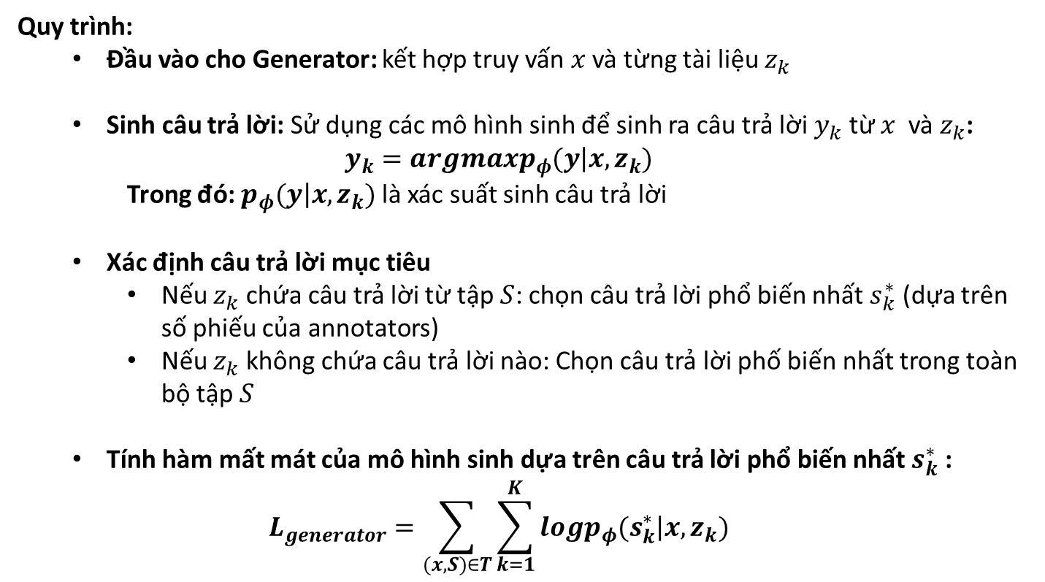
Generator Training
Generator Training là phương pháp huấn luyện generator để sinh ra câu trả lời $y$ dựa trên câu hỏi $x$ và tài liệu được truy xuất $z^{+}$
Quy trình:
Đầu vào cho Generator: kết hợp truy vấn $x$ và từng tài liệu $z_{k}$
Sinh câu trả lời: Sử dụng các mô hình sinh để sinh ra câu trả lời $y_{k}$ từ $x$ và $z_{k}$:
$$y_{k}=argmaxp_{φ}(\left.y\right|x, z_{k})$$
Trong đó: $p_{φ}(\left.y\right|x, z_{k})$ là xác suất sinh câu trả lời
Xác định câu trả lời mục tiêu
Nếu $z_{k}$ chứa câu trả lời từ tập $S$: chọn câu trả lời phổ biến nhất $s_{k}^{∗}$ (dựa trên số phiếu của annotators)
Nếu $z_{k}$ không chứa câu trả lời nào: Chọn câu trả lời phố biến nhất trong toàn bộ tập $S$
Tính hàm mất mát của mô hình sinh dựa trên câu trả lời phổ biến nhất $s_{k}^{∗}$ :
$$L_{generator}=\sum_{(x,S)∈T}{\sum_{k=1}^{K}{logp_{φ}(\left.s_{k}^{∗}\right|x,z_{k})}}$$
Notes:
T:
Tập dữ liệu huấn luyện, bao gồm các cặp câu hỏi (xxx) và tập câu trả lời đúng (SSS).
Mỗi (x,S)(x, S)(x,S) là một mẫu huấn luyện, trong đó:
xxx: Chuỗi truy vấn từ hình ảnh và câu hỏi.
SSS: Tập câu trả lời đúng được annotator cung cấp.
K:
Số lượng tài liệu zkz_kzk​ được Retriever truy xuất cho mỗi truy vấn xxx.
zkz_kzk​ là tài liệu thứ kkk trong danh sách tài liệu liên quan đến xxx.
sk∗​:
Câu trả lời mục tiêu (target answer) tương ứng với tài liệu zkz_kzk​.
sk∗s_k^*sk∗​ được xác định từ SSS như sau:
Nếu zkz_kzk​ chứa một câu trả lời trong SSS, thì sk∗s_k^*sk∗​ là câu trả lời phổ biến nhất trong SSS xuất hiện trong zkz_kzk​.
Nếu zkz_kzk​ không chứa câu trả lời nào, sk∗s_k^*sk∗​ là câu trả lời phổ biến nhất trong toàn bộ tập SSS.
pϕ(sk∗∣x,zk)p_\phi(s_k^* | x, z_k)pϕ​(sk∗​∣x,zk​):
Xác suất sinh câu trả lời sk∗s_k^*sk∗​ từ mô hình sinh (Generator) với tham số ϕ\phiϕ, dựa trên truy vấn xxx và tài liệu zkz_kzk​.
−logpϕ​(sk∗​∣x,zk​):
Đây là negative log-likelihood của xác suất sinh câu trả lời sk∗s_k^*sk∗​.
Negative log-likelihood (NLL) được sử dụng để đo độ chính xác của mô hình sinh:
Nếu pϕ(sk∗∣x,zk)p_\phi(s_k^* | x, z_k)pϕ​(sk∗​∣x,zk​) gần 1 (câu trả lời đúng), giá trị NLL sẽ gần 0.
Nếu pϕ(sk∗∣x,zk)p_\phi(s_k^* | x, z_k)pϕ​(sk∗​∣x,zk​) nhỏ (câu trả lời sai), giá trị NLL sẽ lớn.
Tổng trên tất cả các tài liệu kkk và mẫu (x,S)(x, S)(x,S):
Với mỗi truy vấn xxx, tính tổng NLL cho tất cả KKK tài liệu được truy xuất.
Sau đó, tính tổng qua tất cả các mẫu trong tập huấn luyện TTT.

Slide 24
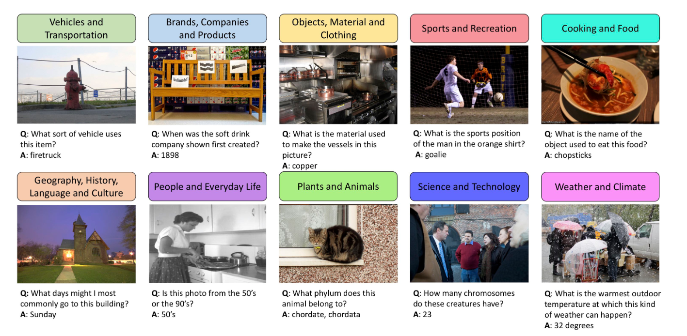
Implementation
Dataset: OKVQA (Outside-Knowledge VQA) gồm:
14.031 hình ảnh được lấy từ bộ dữ liệu MSCOCO
14.055 cặp câu hỏi – câu trả lời. Trong đó câu trả lời gồm nhiều câu trả lời do annotators cung cấp và câu trả lời phổ biến nhất

Slide 25
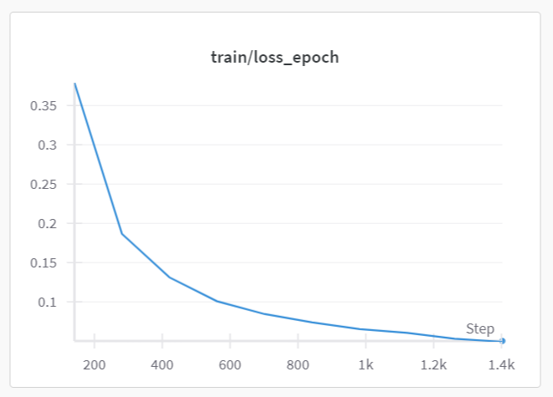
Experiment

Slide 26
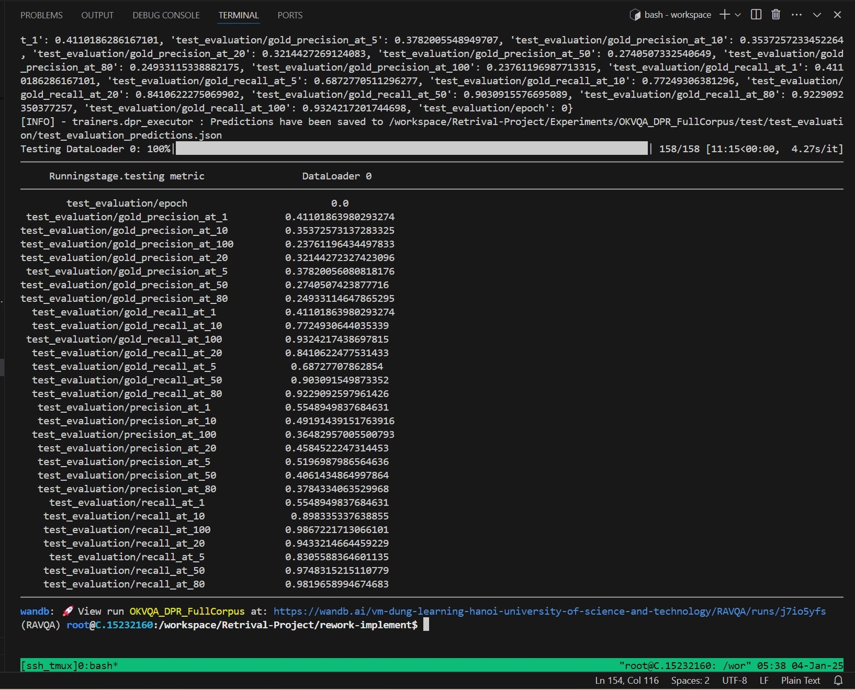
Experiment

Slide 27
RA VQA v2
Các framework hiện tại như Retrieval-Augmented VQA (RA-VQA) còn hạn chế bởi khả năng hiểu hình ảnh chưa đầy đủ và việc sử dụng các embedding một chiều. Nghiên cứu này giới thiệu Phương pháp Truy xuất Đa phương thức với Tương tác Muộn và Chi tiết (Fine-grained Late-interaction Multi-modal Retrieval - FLMR), cải thiện hiệu suất truy xuất thông tin bằng embedding đa phương thức ở cấp độ token và căn chỉnh giữa hình ảnh và văn bản. FLMR cải thiện hiệu suất truy xuất (PRRecall@5) thêm 8% và đạt điểm VQA cạnh tranh là 61% trên bộ dữ liệu OK-VQA, thiết lập một tiêu chuẩn mới về hiệu quả và độ chính xác cho KB-VQA.

Slide 28
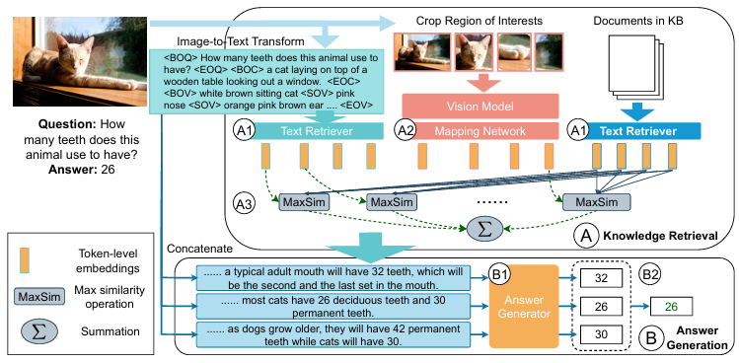
RA VQA v2

Slide 29
RA VQA v2
Cải thiện khả năng truy xuất thông tin chính xác hơn trong RA-VQA, nơi thông tin từ hình ảnh và câu hỏi được kết hợp để tìm kiếm tài liệu phù hợp từ cơ sở dữ liệu bên ngoài.
Điểm mới của FLMR:
Sử dụng embedding đa chiều ở cấp độ token (token-level embeddings) thay vì các embedding một chiều.
Căn chỉnh (align) giữa mô hình thị giác và mô hình ngôn ngữ để kết hợp thông tin từ cả văn bản và hình ảnh.
Áp dụng cơ chế tương tác muộn (late interaction) để tính điểm liên quan (relevance scores) giữa truy vấn và tài liệu.

Slide 30
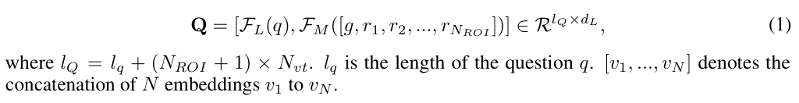
Knowledge Retrieval
Token-level Embeddings
FLMR giữ nguyên thông tin chi tiết hơn so với Dense Passage Retrieval (DPR), nơi embedding thường bị nén thành một chiều.
Kết hợp các embedding từ đặc trưng thị giác và văn bản:
Query Embedding (Q): Kết hợp embedding của câu hỏi và embedding của hình ảnh.
Document Embedding (D): Embedding của tài liệu từ cơ sở dữ liệu kiến thức.’

Slide 31
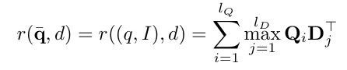
Knowledge Retrieval
Trong các phương pháp như DPR:
Truy vấn và tài liệu được mã hóa thành các embedding một chiều.
Việc nén thông tin phức tạp (hình ảnh và câu hỏi) thành một vector làm mất đi nhiều thông tin chi tiết, đặc biệt khi truy vấn và tài liệu chứa các yếu tố đa phương thức (text và hình ảnh).
Cơ chế tính điểm liên quan (Relevance Score):
Tính toán dựa trên mức độ tương tác giữa mọi cặp token từ truy vấn (query) và tài liệu (document).
Ý nghĩa:
Mỗi token trong truy vấn sẽ tìm token phù hợp nhất trong tài liệu.
Kết quả của các token được tổng hợp lại để tính điểm liên quan tổng thể.

Slide 32
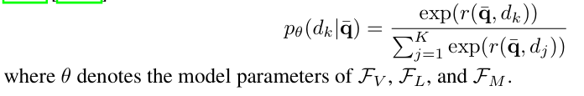
Knowledge Retrieval
Truy xuất top-K tài liệu từ cơ sở dữ liệu (knowledge base) mà hệ thống cho rằng có liên quan nhất đến truy vấn (query)​, bao gồm cả hình ảnh và câu hỏi.
Tính xác suất truy xuất cho mỗi tài liệu, giúp mô hình tập trung vào các tài liệu phù hợp nhất trong giai đoạn trả lời câu hỏi (Answer Generation).

Slide 33
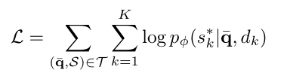
Answer Generation
Sau khi truy xuất top-K tài liệu từ cơ sở dữ liệu kiến thức, FLMR sử dụng các mô hình ngôn ngữ lớn (Large Language Models - LLMs) để tạo ra câu trả lời dựa trên thông tin đã truy xuất.
Sử dụng một mô hình trả lời (Answer Generator) như T5-large
Với mỗi tài liệu dk​ được truy xuất, mô hình sinh một câu trả lời ứng viên yk.
Điểm số của mỗi câu trả lời được tính dựa trên:

Slide 34
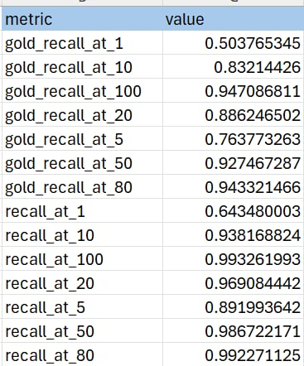
Experiment - RA VQAv2

Slide 35
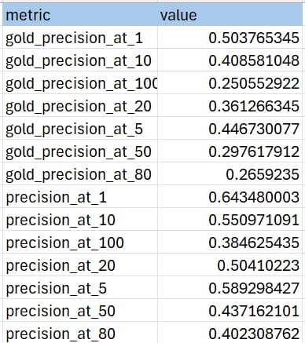
Experiment - RA VQAv2

Slide 36
THANK YOU !

